Slide 1


Зъбни механизми
Съставени са от разнообразни по вид и начин на зацепване зъбни колела.
Използват се за преобразуване на въртеливи движения при точно определени предавателни отношения.
Чрез тях се увеличава или намалява честотата на въртене, сменя се посоката на въртене, променя се характера на движение

Slide 2
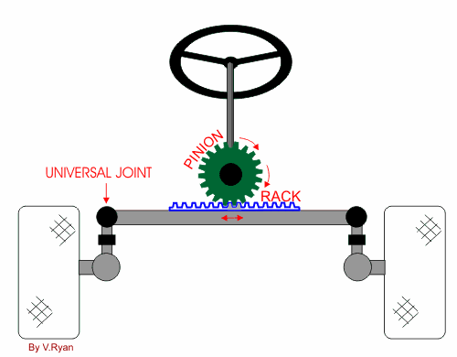
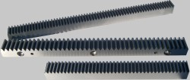
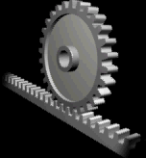
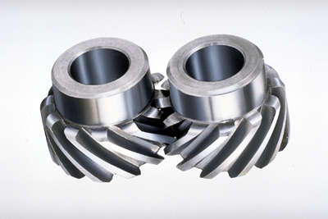
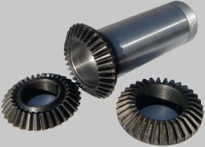
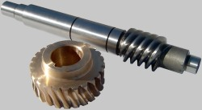
Зъбни механизми
Предаването на движение при зъбните механизми се осъществява чрез директно зацепване на зъбите на зъбните колела, като по същество два зацепени зъба образуват висша кинематична двоица от четвърти клас – зъбна двоица.

Slide 3
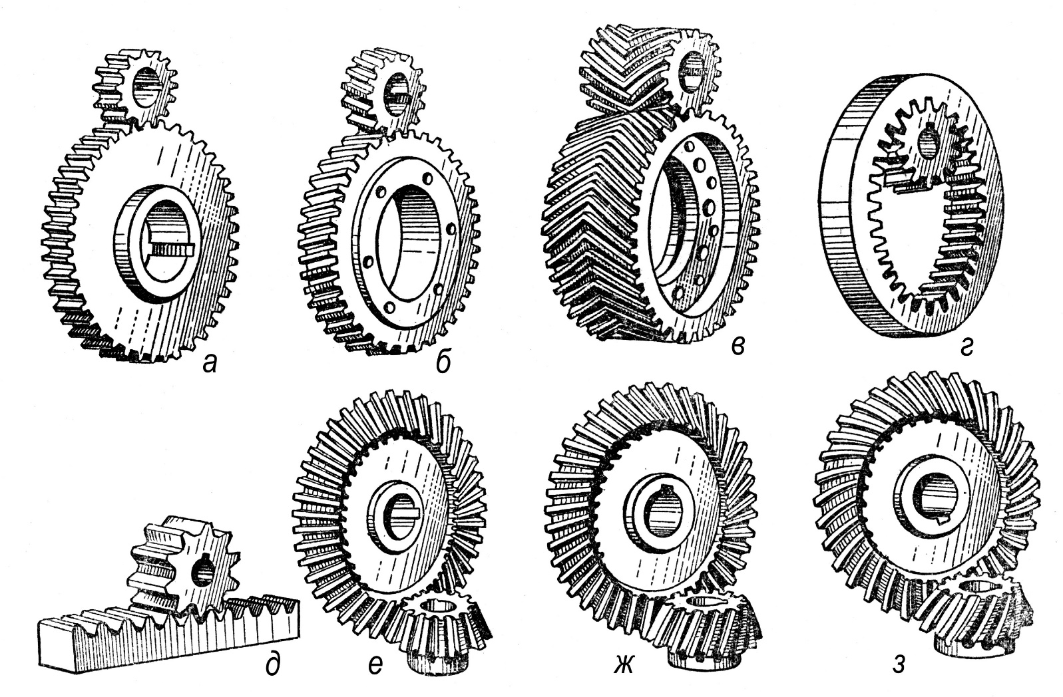
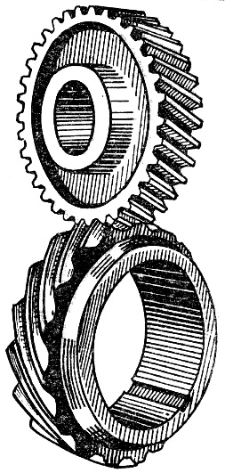
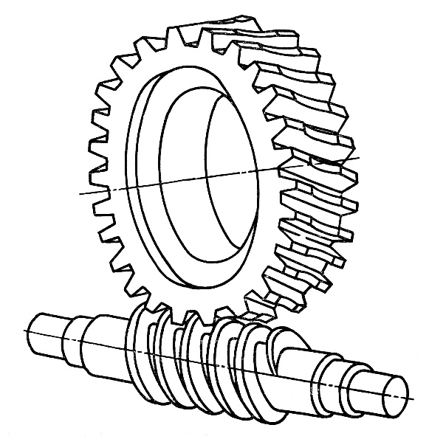
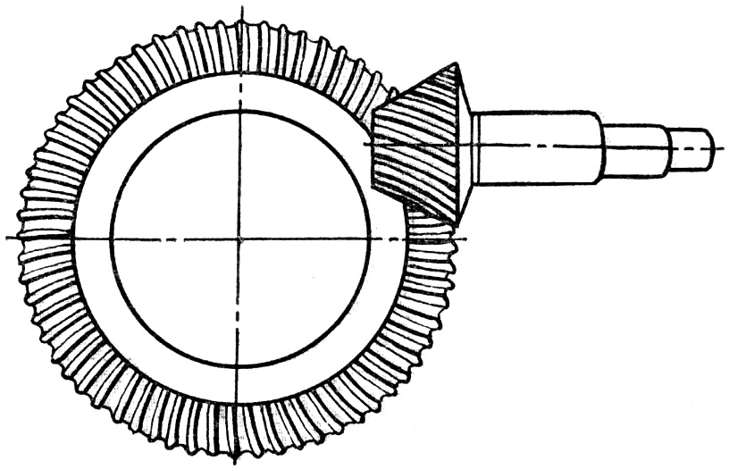
Зъбни механизми
Равнинни и пространствени
Обикновени и планетни
Редуктори и мултипликатори

Slide 4
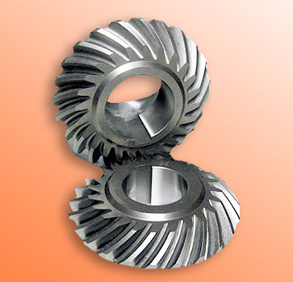
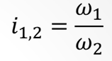
Обикновени зъбни механизми
Зъбни механизми, при които всички зъбни колела се въртят около неподвижни оси
Едностепенни зъбни механизми – съдържат една задружно работеща двойка зъбни колела. Реализират малки предавателни отношения
с цилиндрични зъбни колела: 5-6;
с конусни зъбни колела: 3-4
с винтови зъбни колела: 2-3

Slide 5
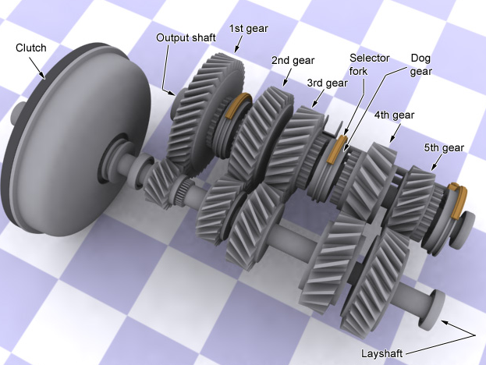
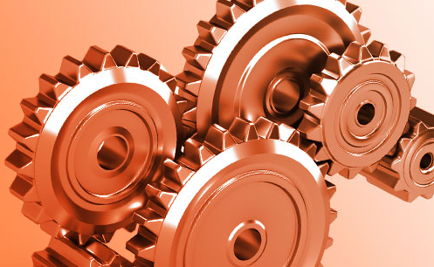
Обикновени зъбни механизми
Многостепенни зъбни механизми – съдържат повече от една задружно работеща двойка зъбни колела.
Реализират по-големи предавателни отношения. Скоростна кутия – механизъм със стъпално променящо се предавателно отношение.

Slide 6
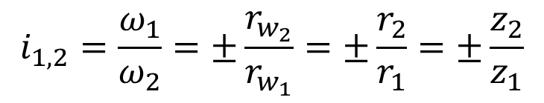
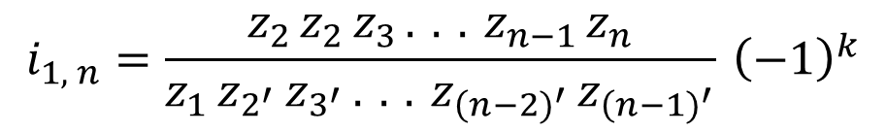
Кинематична схема на обикновени зъбни механизми
Едностепенни (елементарни) обикновени зъбни механизми
$$i_{1,2}=\frac{ω_{1}}{ω_{2}}=±\frac{r_{w_{2}}}{r_{w_{1}}}=±\frac{r_{2}}{r_{1}}=±\frac{z_{2}}{z_{1}}$$
Многостепенни (съставни) обикновени зъбни механизми
със зъбни блокове
$$i_{1, n}=\frac{z_{2} z_{2} z_{3} . . . z_{n−1} z_{n}}{z_{1} z_{2^{′}} z_{3^{′}} . . . z_{\left(n−2)^{′}\right.} z_{\left(n−1)^{′}\right.}} {\left(−1\right)}^{k}$$

Slide 7
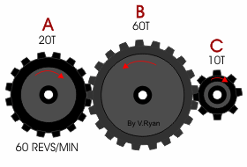
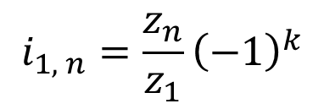
Обикновени зъбни механизми
с паразитни зъбни колела
$$i_{1, n}=\frac{z_{n}}{z_{1}}{\left(−1\right)}^{k}$$

Slide 8
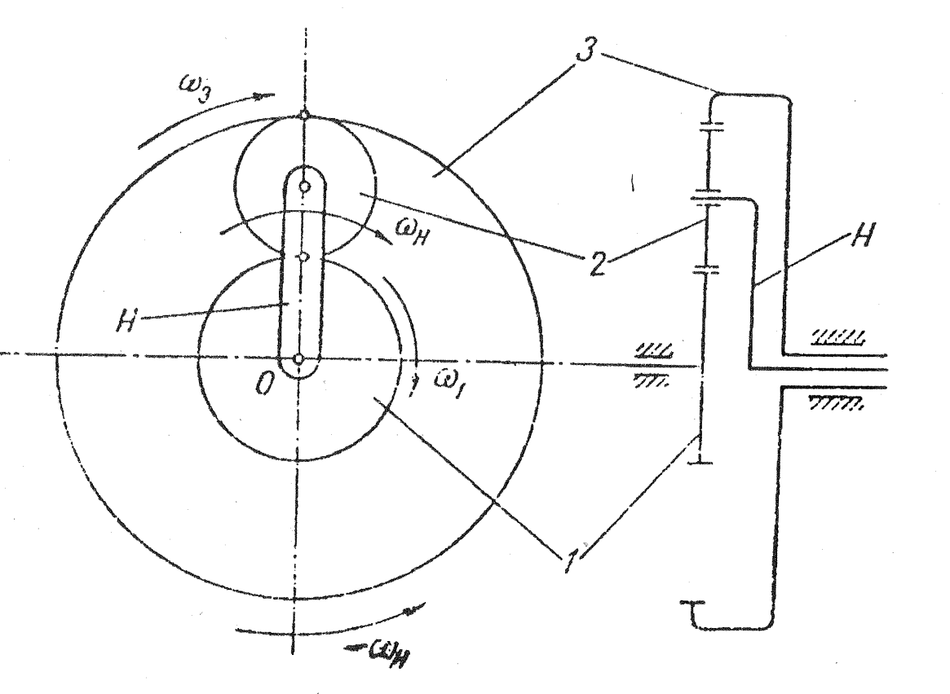
Епициклични зъбни механизми (планетни механизми)
В епицикличните зъбни механизми осите на някои колела се движат в пространството. Тези колела с подвижни оси се наричат сателити.
Звеното H, на което са закрепени осите на сателитите, се нарича водило.
Зъбните колела, около които обикалят сателитите, са централни.
Ако централното колело е неподвижно, то се нарича опорно.

Slide 9
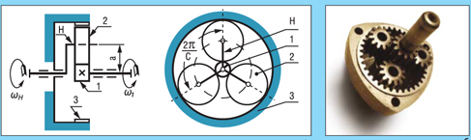
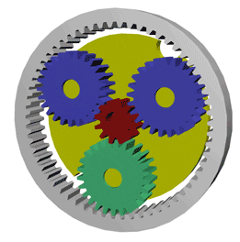
Планетни зъбни механизми
* Виж видео - диференциал
Как работят планетните механизми:
https://www.youtube.com/watch?v=devo3kdSPQY
При работа сателитите обикалят централното колело и се въртят около своите оси, т. е. движението им е подобно на това на планетите. Водилото се върти около централната ос заедно със сателитите. При неподвижно колело 3 движението се предава от колелото 1 към водилото Н или обратно, т. е. предавката работи като редуктор или като мултипликатор.
Диференциалните механизми имат две степени на свобода, или при схемата от фиг. 1 централните колела и водилото са подвижни, т. е. има две (може и повече) задвижващи звена. Например движението от колелото 3 може да се предаде едновременно на колелото 1 и водилото Н или от колелата 1 и 3 - на водилото Н и т. н.
При това става преобразуване на две въртеливи движения в някакво трето или обратно – разлагане на едно движение на две, както например е в автомобилния диференциал. Такива механизми осъществяват алгебрично събиране или изваждане на две движения (ъглови скорости).

Slide 10
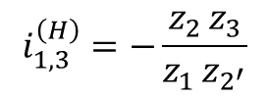
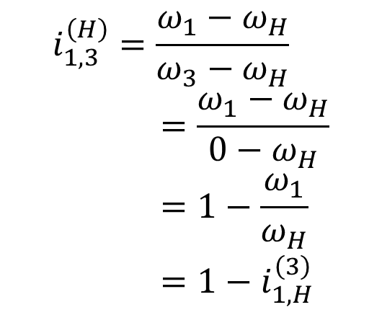
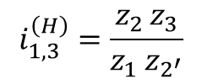
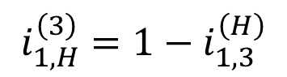
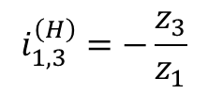
Планетни зъбни механизми с една степен на свобода
$$i_{1,3}^{\left(H\right)}=\frac{ω_{1}−ω_{H}}{ω_{3}−ω_{H}}=\frac{ω_{1}−ω_{H}}{0−ω_{H}}=1−\frac{ω_{1}}{ω_{H}}=1−i_{1,H}^{\left(3\right)}$$
формула на Вилис
$$i_{1,H}^{\left(3\right)}=1−i_{1,3}^{\left(H\right)}$$
$$i_{1,3}^{\left(H\right)}=\frac{z_{2} z_{3}}{z_{1} z_{2^{′}}}$$
$$i_{1,3}^{\left(H\right)}=−\frac{z_{2} z_{3}}{z_{1} z_{2^{′}}}$$
$$i_{1,3}^{\left(H\right)}=−\frac{z_{3}}{z_{1}}$$

Slide 11
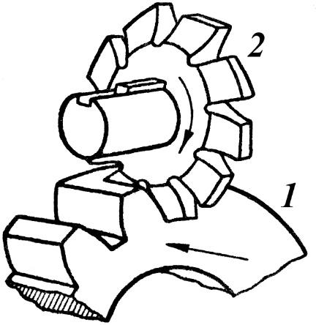
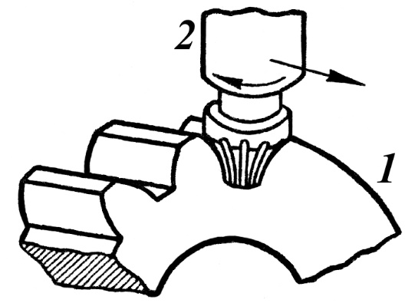
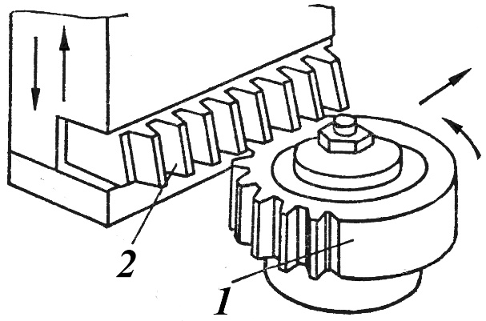
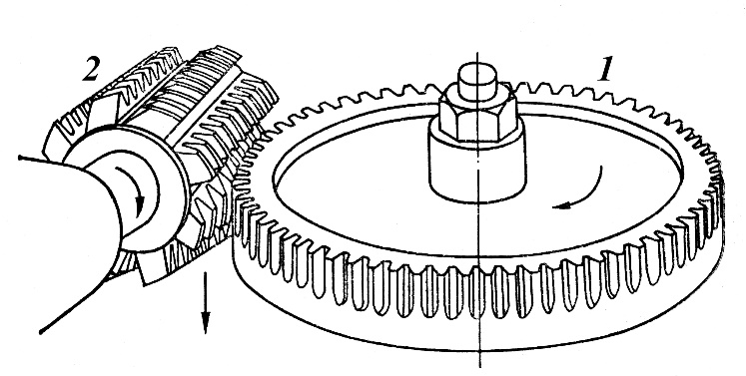
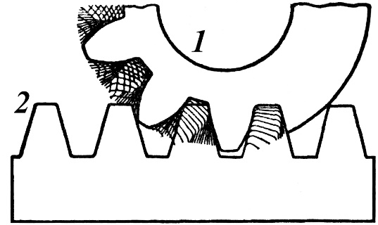
Еволвентно зъбно зацепване
Зъбонарязване
https://www.vbox7.com/play:a998d317
Метод на копирането
палцева модулна фреза
дискова модулна фреза
Mетод на обхождането
геометрична същност на метода
зъбодълбачен гребен
червячна фреза

Slide 12
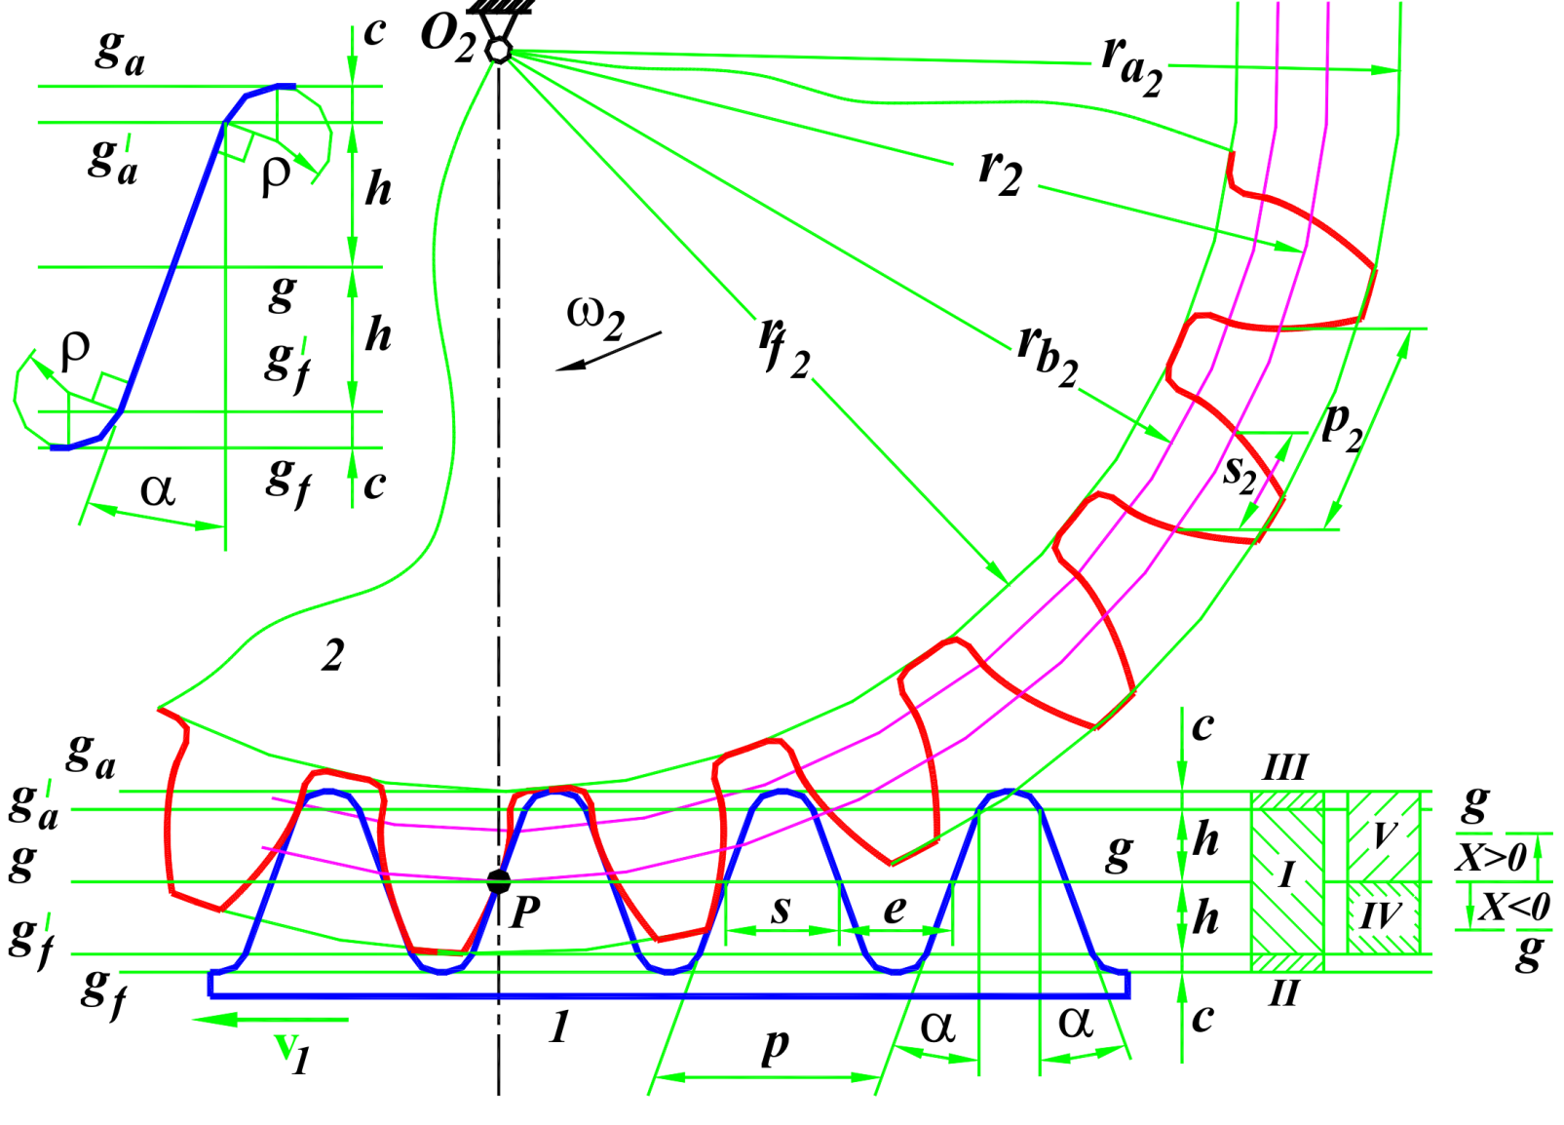
Еволвентно зъбно зацепване

Slide 13
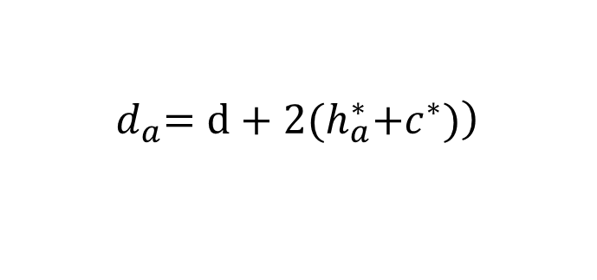
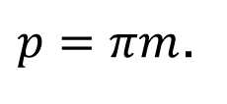
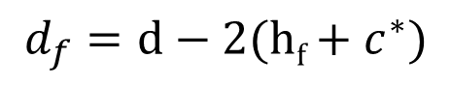
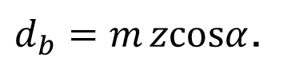
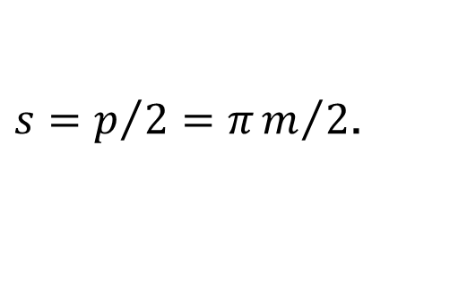
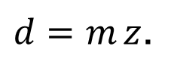
Еволвентно зъбно зацепване
Основни параметри на еволвентни зъбни колела с прави зъби
Стъпка по делителната окръжност. Представлява дължина на дъга от т. нар. делителна окръжност между два едноименни профила от два съседни зъба на зъбното колело. При нарязване на нулеви зъбни колела делителната окръжност (по която става деленето на цяло число зъби и междузъбия) съвпада с началната
$p=πm$.
Диаметър на делителната окръжност
$d=m z$.
Дебелина на зъба по делителната окръжност
$s=p/2={π m}/2$.
Диаметър на основната окръжност
$d_{b}=m zcosα$.
Диаметър на петовата окръжност
$$d_{f}=d−2(hf+c^{∗})$$
Диаметър на върховата окръжност
$$\left.{ d}_{a}=d+2{(h}_{a}^{∗}+c^{∗})\right)$$

Slide 14
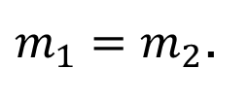
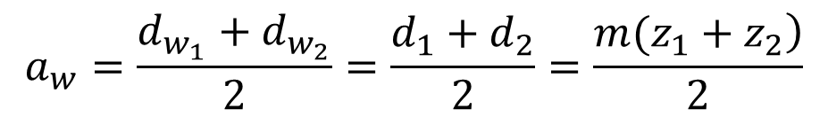
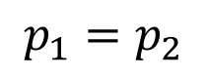
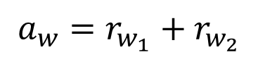
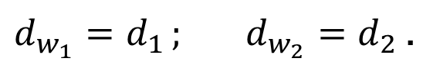
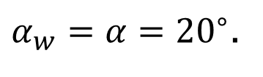
Еволвентно зъбно зацепване
Основни параметри на еволвентни зъбни предавки
$$p_{1}=p_{2}$$
$m_{1}=m_{2}$.
Стъпка по делителната окръжност
Ъгъл на зацепване
$α_{w}=α={20}^{∘}$.
Диаметри на началните окръжности
$d_{w_{1}}=d_{1} ; d_{w_{2}}=d_{2}$.
Междуцентрово разстояние
$$a_{w}=r_{w_{1}}+r_{w_{2}}$$
$$a_{w}=\frac{d_{w_{1}}+d_{w_{2}}}{2}=\frac{d_{1}+d_{2}}{2}=\frac{\left.m(z_{1}+z_{2}\right)}{2}$$

Slide 15
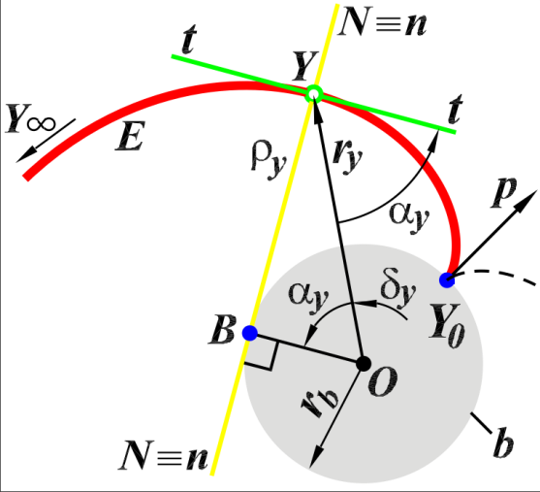
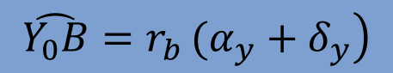
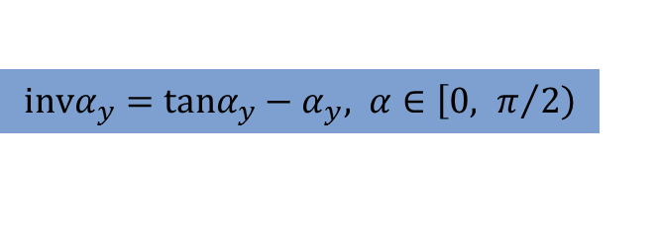
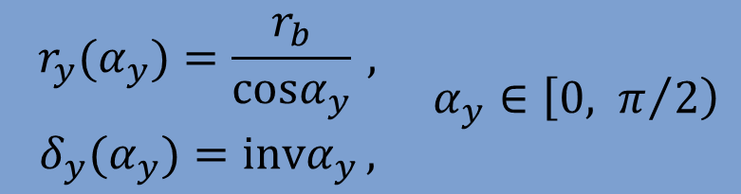
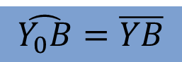
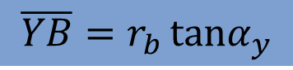
Еволвентно зъбно зацепване
Кръгова еволвента
При търкалянето без плъзгане на права N-N по окръжност b, произволна точка Y от правата описва в равнината на окръжността крива E, наречена кръгова еволвента. Правата N-N се нарича образуваща права, а окръжността b с радиус rb се нарича еволюта (в теорията на еволвентното зъбно зацепване се нарича основна окръжност). Еволвентата има два клона, симетрични относно полярната ос p.
$$\begin{matrix} r_{y}(α_{y})=\frac{r_{b}}{cosα_{y}} , \\ δ_{y}(α_{y})=invα_{y} ,\end{matrix} α_{y}∈\left[0, π/2\right)$$
$$\left.\overset{⌢}{Y_{0}B}=r_{b} (α_{y}+δ_{y}\right)$$
$$\overline{YB}=r_{b} tanα_{y}$$
$$\overset{⌢}{Y_{0}B}=\overline{YB}$$
$$invα_{y}=tanα_{y}−α_{y}, α∈\left[0, π/2\right)$$
Oсновни свойства:
Нормалата n-n за всяка точка от еволвентата съвпада с образуващата права N-N.
Допирната точка B представлява център на кривина за еволвентата в точка Y.

Slide 16

Еволвентно зъбно зацепване
Прекарваме тангента към делителните окръжности през полюса на зацепване (t-t).
Прекарваме нормала към еволвентния профил в полюса на зацепване (n-n).
Ъгълът между t-t и n-n се нарича ъгъл на зацепване. Той представлява ъгълът, при който се предава силата при зъбно зацепване. Стандартизиран е, равен е на 20°.
Основни свойства на еволвентното зацепване
Общата нормала в процеса на движение не мени положението си в равнината на стойката – основен закон на зацепване.
Контактната точка на двата еволвентни профила се мести по нормалата между точките A и B. Отсечката е известна като линия на зацепване.
При промяна на междуцентровото разстояние профилите продължават да бъдат спрегнати (предавателното отношение се запазва постоянно), а се променя само ъгълът на зацепване.
Профилът на зъба зъбен гребен от зъбно гребенна еволвентна предавка е праволинеен.

Slide 17




Фрикционни механизми
Предаването на движението между подвижните им звена се осъществява непосредствено чрез сили на триене.
$$|i_{1,2}|=\left|\frac{ω_{1}}{ω_{2}}\right|$$
$$\left|i_{1,2}\right|=\left|\frac{ω_{1}}{ω_{2}}\right|=\left|\frac{\frac{V_{P_{1}}}{r_{1}}}{\frac{V_{P_{2}}}{r_{2}}}\right|=\left|\frac{r_{2}}{r_{1}}\right|$$
$\left|i_{1,2}\right|=\left|\frac{r_{2}}{r_{1}}\right|$=const
$V_{P_{1}}$=$V_{P_{2}}$, ако не съществува относително приплъзване между звената

Slide 18




Фрикционни механизми
Въртящ момент спрямо оста на въртене на звено 2 създава само силата на триене:
$$M_{1,2}=T_{1,2} r_{2}=μ_{0} Q r_{2}.$$
За да липсва приплъзване между звената
Трябва моментът, създаден от силата на триене (триещият момент) да бъде по-голям от съпротивителния момент М₂ на водимия вал.
$M_{1,2}=μ_{0} Q r_{2}>M_{2}$.
Окончателно условието за функционална годност на един фрикционен механизъм придобива вида:
$$Q≥n \frac{M_{2}}{μ_{0} r_{2}},$$
n - коефициент на сигурност
$M_{2}$ - съпротивителен момент на водимия вал
Q – притискаща сила

Slide 19
Фрикционни механизми
Предимства на фрикционните механизми:
Проста конструкция;
Плавна и безшумна работа при високи скорости;
Възможност от предпазване на силовите звена oт счупване поради приплъзване при претоварване;
Възможност за безстепенно изменение на скоростта
Недостатъци на фрикционните механизми:
Изискват голяма притискаща сила при предаване на големи двигателни моменти и при малка скорост на въртене – това води до повишаване на габаритите;
Бързо и неравномерно износване на триещите се звена

Slide 20

Фрикционни механизми
Използват се две съчетания от материали:
Двете колела са от материал с висока твърдост на работните повърхнини, например стомана;
Двете колела са от материали с голяма разлика в твърдостта на работните повърхнини, например стомана и пластмаса, или кожа.

Slide 21



Фрикционни механизми
Вариатор

Slide 22




Вариатор в скоростната кутия на автомобила
* Виж видео
Основна характеристика на вариатора:
диапазон на регулиране D: отношението на максималната към минималната скорост на задвижвания вал при постоянна скорост на задвижващия вал.

Slide 23



Механизми с гъвкав елемент
Механизмите с гъвкав елемент се състоят от стойка и три подвижни звена. Входното звено (ролка 1) и изходното звено (ролка 2) извършват ротации съответно около оси, като връзката помежду им се осъществява посредством гъвкав неразтеглив елемент 3.
Трите елмента/звена трябва да имат еднаква линейна скорост:
$$v_{3}=ω_{1} r_{1}=±ω_{2} r_{2}$$
$$i_{1,2}=\frac{ω_{1}}{ω_{2}}=±\frac{r_{2}}{r_{1}}=±\frac{\overline{O{}_{2}^{}P}}{\overline{O_{1}P}}$$

Slide 24



Механизми с гъвкав елемент
Механизми с гъвкав елемент и фрикционна връзка между звената
Механизми с гъвкав елемент и кинематична връзка между звената
Механизми с гъвкав елемент и твърда връзка между звената

Slide 25



Гърбични механизми
Контурни механизми, при които съществува контурна кинематична двоица, която се образува от звено с подходящо оформен профил – гърбица, и от второ звено, което се допира до гърбицата – изпълнително звено.

Slide 26

Гърбични механизми - схеми на различни гърбични механизми

Slide 27
Гърбични механизми – основни сведения
Видове гърбични механизми
Равнинни
Пространствени
Според вида на движението на изпълнителното звено
С изпълнително звено, извършващо постъпателно движение – плъзгач
С изпълнително звено, извършващо въртеливо движение – кобилица
Според вида на движението на гърбицата
С транслационно движение на гърбицата
С ротационно движение на гърбицата
В зависимост от допирането между звената
С изпълнително звено с острие
С изпълнително звено с ролка
С изпълнително звено с тарелка

Slide 28
Гърбични механизми – основни сведения
В зависимост от допирането между звената
С изпълнително звено с острие
С изпълнително звено с ролка
С изпълнително звено с тарелка
В зависимост от осигуряването на постоянен контакт между звената
Със силово затваряне
С геометрично затваряне

Slide 29
Гърбични механизми – предимства и недостатъци
Основно предимство на гърбичните механизми:
С тях може да се реализира произволен закон за движение на изпълнителното звено чрез подходящо определяне на профила на гърбицата, включително с фази на покой на изпълнителното звено.
Основен недостатък на гърбичните механизми:
Ниска товароносимост и интензивно износване на профилите на контурните двоици. Тези качества ги правят приложими в устройства с малки натоварвания – автомати, регулиращи, превключващи и управляващи устройства.

Slide 30



Гърбични механизми – основни сведения
Кинематични схеми на някои основни видове равнинни гърбични механизми:

Slide 31
Затваряне на контурната двоица
По време на работа гърбичните механизми може да бъдат натоварени с различни по посока и големина сили.
Ако силите с компоненти по нормалата в точката на допиране на контурите, са насочени разнопосочно е възможно да предизвикат отделяне на звената и контактът да бъде нарушен. Силите, които предизвикват отделяне (отскачане) на изпълнителното звено от гърбицата може имат инерционен характер, да са следствие от технологични процеси или триене.
Отстраняването на това нежелано явление или гарантирането на постоянен контакт на контурите се нарича затваряне на контурната двоица. Известни са два начина за затваряне на контурни двоици – геометричен и силов.

Slide 32

Геометрично затваряне на контурната двоица
Геометрично затваряне чрез канална гърбица. Методът е възможен за гърбични механизми с ролка. В този случай гърбицата има по-големи размери и се оформя като челен канал в диск

Slide 33


Силово затваряне на контурната двоица
Силовият метод за затваряне на контурната двоица се базира на приложението на подходящ еластичен елемент– пружина, чиято сила е оразмерена, така че да създава натиск в точката на контакта, по-голям от силите, които се стремят да разединят контурната двоица

Slide 34
Кинематично изследване и проектиране на гърбичните механизми
Основна задача на кинематичното изследване на гърбичните механизми – определяне на закона на движение на изпълнителното звено при известни тип на механизма, профил на гърбицата и всички останали размери на звената
Ще бъдат разгледани графичният и графо-аналитичният методи за кинематично изследване на гърбичен механизъм.

Slide 35

Кинематично изследване и проектиране на гърбичните механизми
Изследването започва с графичното изобразяване на механизма. Построява се кинематичната схема на механизма в определен мащаб. Приема се, че гърбицата се върти с равномерна ъглова скорост.

Slide 36

Кинематично изследване на гърбичен механизъм – метод на обръщане на движението
Профилът на гърбицата се начертава само един път. На всички звена от механизма се дава ъглова скорост –ω1, т.е – целият механизъм се завърта в посока, обратна на посоката на въртене на гърбицата, но със същата ъглова скорост. Все едно гърбицата спира да се върти, а плъзгачът обикаля около нея.

Slide 37

Основни параметри на гърбичните механизми. Фазови ъгли. Функция на положението и предавателни функции
Фазови ъгли, функция на положението, предавателни функции

Slide 38
Основни параметри на гърбичните механизми. Фазови ъгли. Функция на положението и предавателни функции
Фо - фаза на отдалечаване
ФОП - фаза на отдалечен престой
ФП - фаза на приближаване
Фпп - фаза на приближен престой
Геометрична скорост и геометрично ускорение, производни са по ъгъла на завъртане φ, а не по времето t.

Slide 39

“Спейскад приключи изключително успешен нов проект и реализира кинематична симулация и верификация на движение на двуцилиндров двигател с вътрешно горене с гърбичен механизъм, съобщиха за IndustryInfo.bg от компанията. Проектът е изпълнен със софтуер Siemens NX Motion за нуждите на Съвременни енергийни източници.” SpaceCAD

Slide 40


Slide 41
Технически Университет – София Машиностроителен факултет Катедра “Прецизна техника и уредостроене”
Благодаря за вниманието!
За следващия път с 8 поток – Машинни елементи и съединения
Забележка: презентацията е направена съвместно с катедра ТММ.

